Slide 1
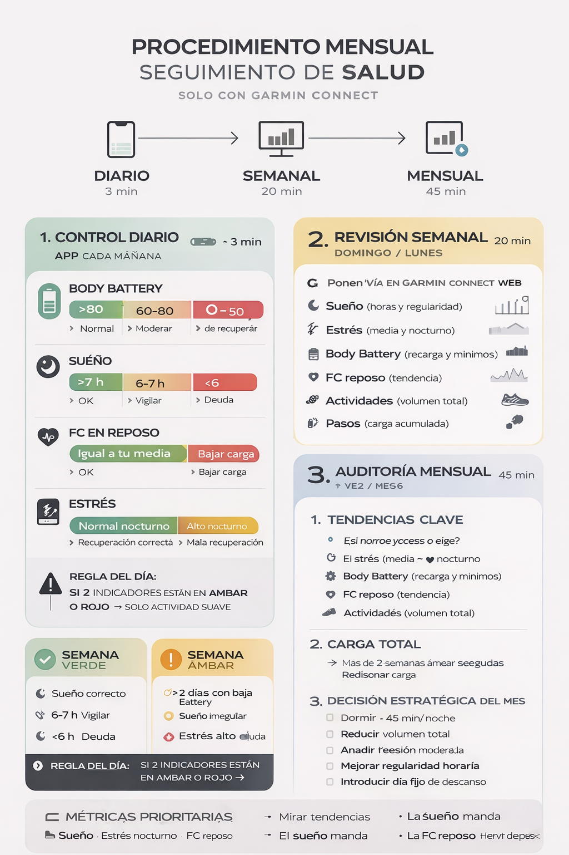
º Tendencia sueño
MÉTRICAS PRIORITARIAS El sueño es el indicador principal Body Battery integra la fisiología
Mirar tendencias, no valores aislados La FC en reposo detecta Más actividad ≠ Mejor salud
Fatiga precoz global

